Slide 1

Дата-центричный подход.

Slide 2
Факторы качества ИИ модели
Model-Centric
50% эффекта ML-модели можно достичь без ML,
Можно обойтись правилами, регулярными выражениями, модельной статистикой и т.д.
ИИ: в большие данные не описываются одной моделью (разное регулярное поведение подвыборок)
Новые модели почти никогда не разрабатывают, берут готовые и предобученные
Компаниям не важно какие хитроумные модели вы используете
Доменные знания (глубокое исследование домена) важнее исследования ML модели
Один факт из домена может сэкономить до 100 часов Data science специалисту
Если эксперт не видит в данных закономерностей, ML тоже не увидит.
Качественная модель
Data-Centric
Качественные данные
https://kolodezev.ru/download/mlsysd1ods.pdf

Slide 3
Проблемы данных – это проблемы с решением задачи
Большинство проблем — на границах системы: выбросы, не регулярности, новизна данных. Границы системы – это границы обучающих данных.
Отсутствие бесплатных завтраков: если данные не похоже на тренировочную выборку любая модель ведет себя одинаково плохо независимо от сложности.
Определение результата заложено в данных для обучения модели.
Более целесообразно инвестировать в изучение и исправление данных, а не возиться с моделями (принцип GIGO – мусор на входе – мусор на выходе)
ML-метрики не важны заказчику, Бизнес Метрики, надо искать,
результат зависит от того как и на каких данных мерить метрики
метрики данных тоже важны!

Slide 4
В индустрии данные важнее моделей
Качество работы модели это на 80% качество данных
Также надежность, безопасность, этичность работы модели – это данные.
Основные затраты — данные (сбор, очистка и преобразование, разметка)
Большие модели = Много данных
Качественные данные – это данные, которые соответствуют всем предположениям о них
напр, нет пропусков, все числа >0 или категорий – те что задали)
Предположения о данных нужно проверять

Slide 5
Дата-центричный подход
 | Модели-центричный подход | Дата-центричный подход
Цель | Есть датасет – нужно найти лучшую модель, и выбрать постановку задачи котырые дадут лучшую метрику | Системно/агоритмически улучшаем набор данных для лучших результатов на имеющейся модели
Лучшая модель | та, которая в среднем дает лучшую метрику | Та, которая дает лучшую метрику на конкретных важных данных
Подход | Научно-исследовательский (TRL 1 – 5) | Продуктовый (TRL 4+)
Ошибка | Дешевая | Дорогая
Гипотезы | Типы моделей (напр. нейронные сети и деревья) Подход к задаче (напр. Аномалии или регрессия) Настройка их гиперпараметров модели изменение функции потерь и параметров обучения Регуляризация модели | Очистка данных, Преобразование данных: напр. логорифмирование «Понимание» данных и разметки например, curriculum learning, confident learning , active learning
Модельно-центричных подход основан на создании наилучшей модели для данного набора данных, в то время как ИИ, ориентированный на данные, основан на систематическом и алгоритмическом создании наилучшего набора данных для использования в фиксированной модели ИИ.
Самые лучшие результаты – когда учтены оба подхода
https://dcai.csail.mit.edu/2024/data-centric-model-centric/
https://dcai.csail.mit.edu/

Slide 6
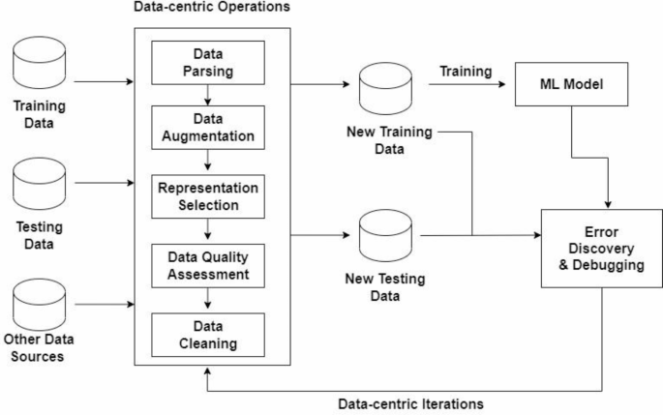
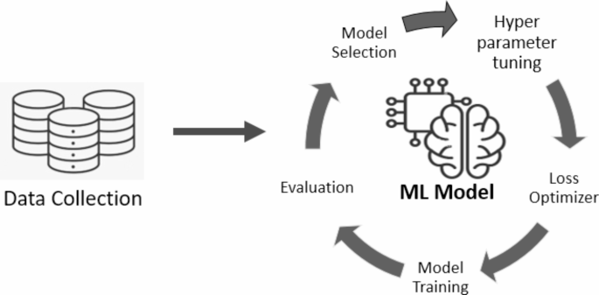
МО и дата центричный проект
Model-centric ML application
Data-centric ML application
https://neptune.ai/blog/data-centric-vs-model-centric-machine-learning
https://www.nature.com/articles/s41598-024-73643-x

Slide 7
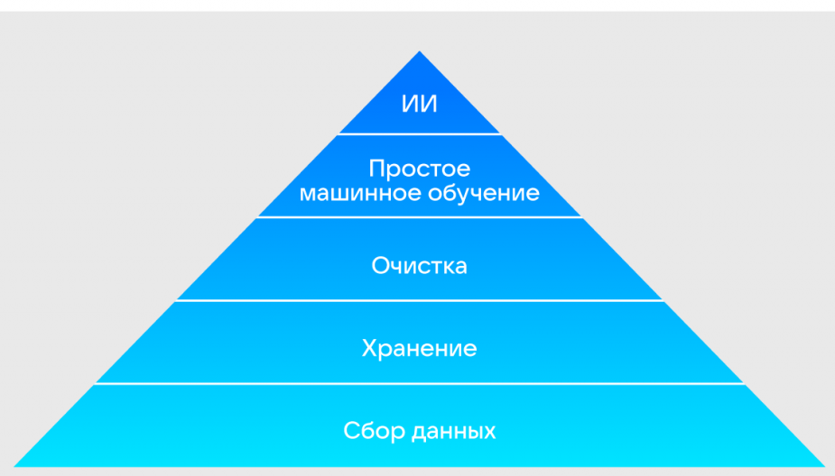
Потребности ии проекта
Эндрю Ын, учредитель DeepLearning.AI и Landing AI: Компаниям нужно делать ставку не на код, а на разработку системных, надежных и эффективных методов повышения качества данных. Иными словами, компаниям нужно переходить от подхода Model-centric к Data-centric.
Первичный анализ, визуализация БД
Цифровизация
Автоматизация
https://habr.com/ru/companies/vk/articles/749852/
https://medium.com/hackernoon/the-ai-hierarchy-of-needs-18f111fcc007
https://habr.com/ru/companies/vk/articles/749850/

Slide 8
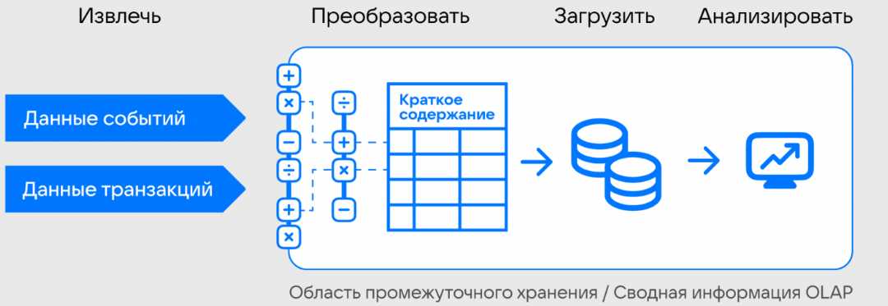
Пайплайн — это способ организовать поток данных
ETL (Extract — Transform — Load)
Определить, какие данные и откуда вы хотите собрать.
Объединить эти источники, преобразовать данные в выбранный формат, устранить несогласованности и исправить ошибки.
Спроектировать хранилище и хранить там обработанные и очищенные данные. Автоматизировать весь процесс, чтобы он выполнялся без участия сотрудников.
Пайплайн данных должен автоматически запускаться с определенным интервалом или после определенного события.
Если правильно настроить пайплайны, компания сможет извлекать пользу из данных даже без современного машинного обучения.
https://habr.com/ru/companies/vk/articles/749852/

Slide 9
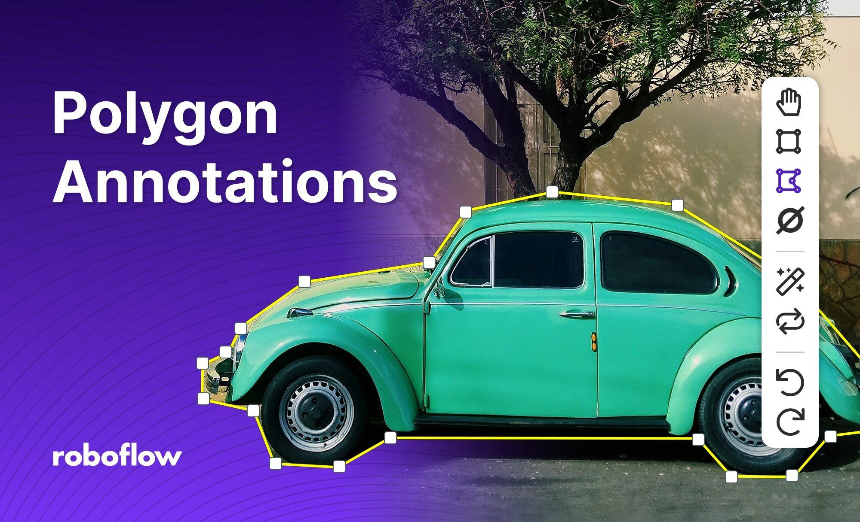
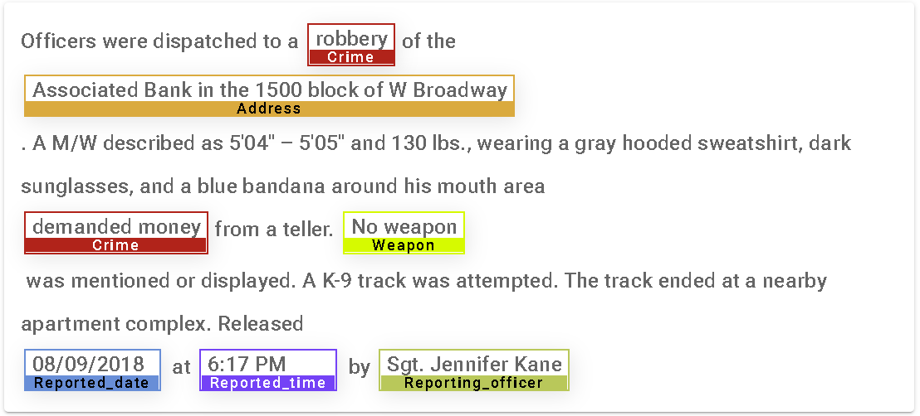
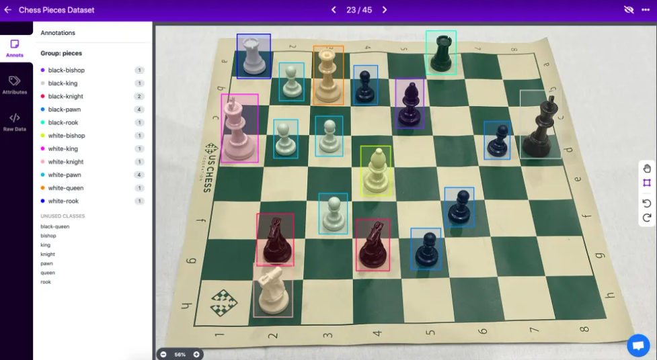
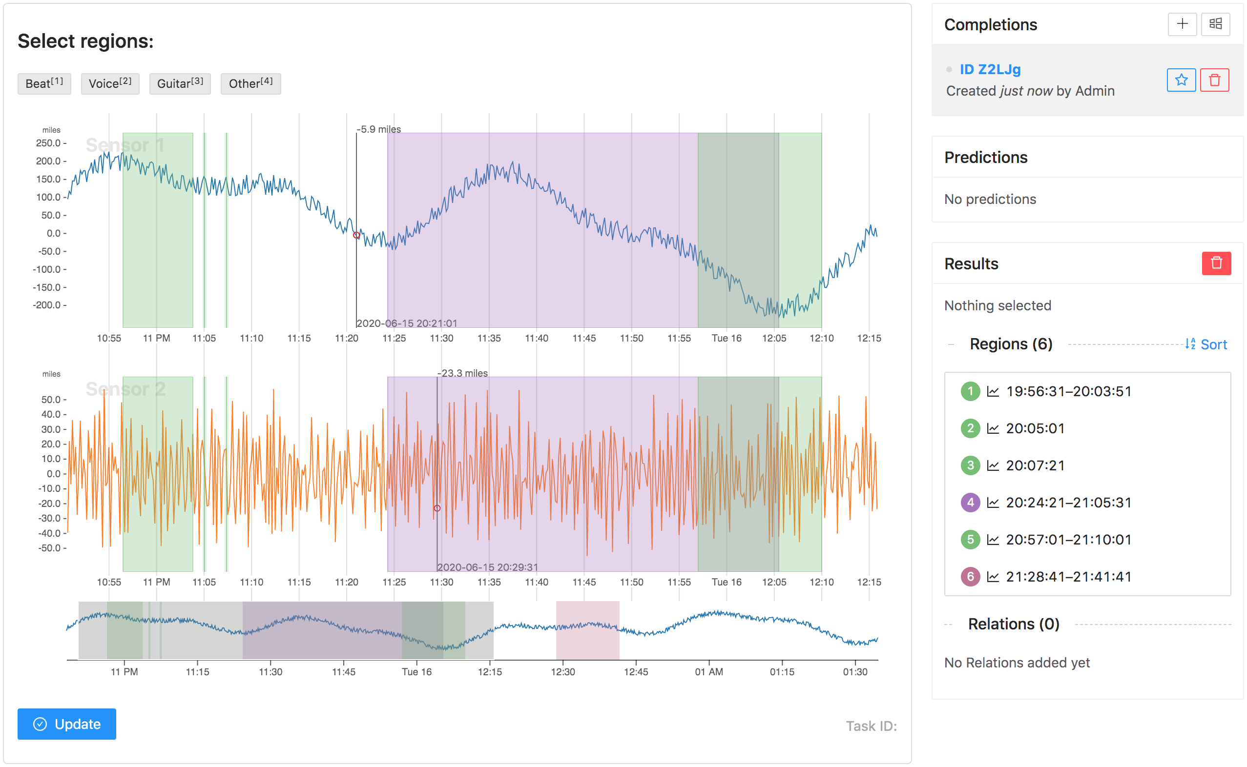
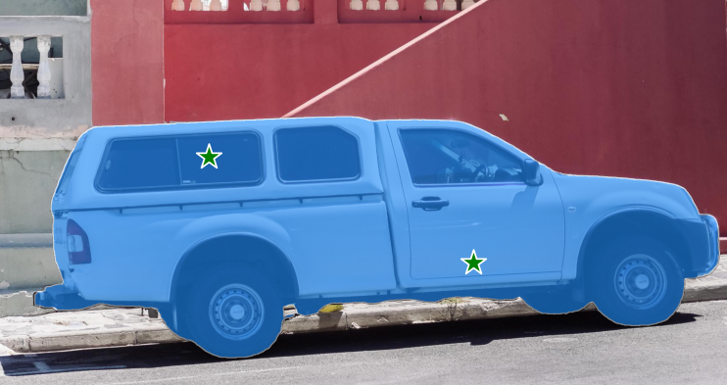
Разметка данных

Slide 10
Разметка данных
Unsupervised learning Нет разметки (есть критерии ответов)
Supervised learning Полная разметка данных
Ручная разметка
Генеративная разметка данных (Segment Anything, + промпты)
Естественные метеки (напр. Оценка перевода в Ya translate, Human in the Loop, RLHF)
Semi-supervised (часть данных размечена, остальные размечаются в процессе обучения моделей)
Через доразметку части данных
Мета обучение (напр. обучим модель на готовых данных, остальные размечаем и на них обучаемся размечать готовые данные)
Само-разметка (Self-supervised learning) – Модель сама переразмечает все данные в процессе обучения для себя.
Слабая разметка (weak supervised) – метки лишь косвенно определяют ожидаемые результаты или метки сильно зашумлены:
Программируемые датасеты Sonrkel (через правила)
Разметка классов, а объекты найдутся
Reinforcement learning (обучение с подкреплением) – агент взаимодействует со средой на основе заданных правил, максимизируя награду
https://github.com/fuzzylabs/awesome-open-mlops#data-annotation
https://kolodezev.ru/download/mlsysd3ods.pdf

Slide 11
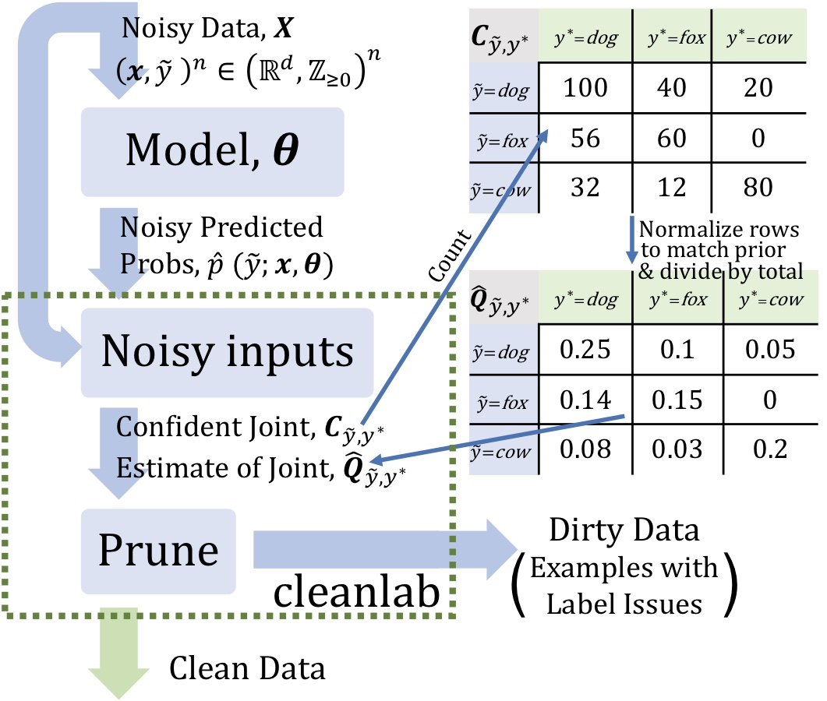
Специфика разметки данных
Смещенные метки (напр. завесить от школы эксперта – врача, Selection Bias)
Могут влиять инструментальные ошибки получения данных. Напр. пиксели на самом деле не одинаковы.
Дрифт метки данных (то что раньше было нормой стало не нормой, Sourcing data bias)
Во многих реальных приложениях ML набор данных не фиксирован!
Случайные ошибки метки данных,,
Выявление ошибок в разметке данных cleanlab
Напр. для obj det влияет что одни и те же объекты будут иметь немного разные рамки на разных изображениях
выбросы, пропуски могут быть не учтены в разметке (нужно чистить данные перед разметкой)
Разметка может быть одинарной или с перекрытием
Не те обучающие данные GIGO – мусор на входе – мусор на выходе
Лучше начать с маленького но чисто размеченного набора данных и потом расширять
Разметка может требовать аудита
Могут быть введены эталоны разметки (Honeypot и «золотой стандарт»), по которым можно оценить качество разметки
Версионирование данных – это про структуру данных и разметку
Особые техники разметки: активное обучение, confident learning
https://dcai.csail.mit.edu/2024/dataset-creation-curation/
https://dcai.csail.mit.edu/2024/label-errors/
https://kolodezev.ru/download/mlsysd3ods.pdf
https://habr.com/ru/articles/592965/

Slide 12
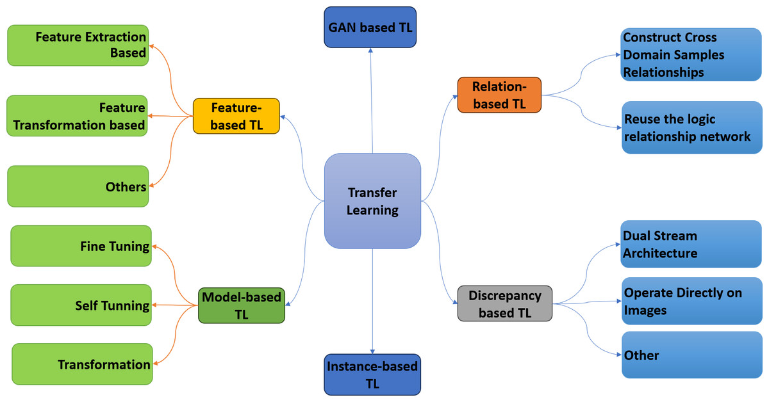
Особые техники работы с данными:
Сonfident learning – поиск и удаление неправильно помеченных данных (шумов) перед обучением как задача weak supervised
Сurriculum learning – сначала тренируйтесь на ‘простых данных`, потом улучшайте набор
Active learning – найдите данные с набольшей уверенностью в результате и размечайте остальные данные по схожести
Дискриминатор: отдельная модель, которая будет определять похожи ли данные между собой или нет.
Расширение набора за счет синтетических данных и искусственного расширения (типа аугментации)
Reservoir sampling: случайно берем 1-е 100 точек и учим, потом когда поуступают новые данные – случайно меняем часть датасета
Использование метообучения с предобученными моделями
Использование предобученных моделей

Slide 13
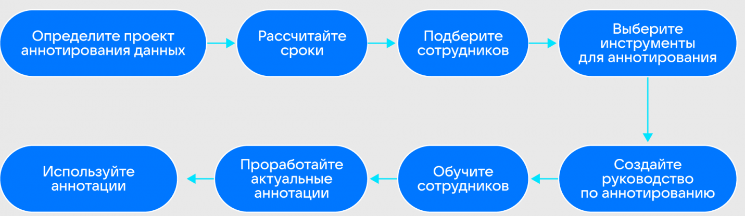
Ручная разметка
Три варианта ручной разметки:
Краудсорсинг ->только для очень простых задач
TagMe, Толока
Работа с поставщиками -> специалисты с доменным знанием для очень сложных задач
Разметка силами команды -> средняя сложность, где ответственность высокая.
LabelMe, CVAT, Roboflow и тд, см. тут https://github.com/zenml-io/awesome-open-data-annotation
Руководство по разметке — это документы, в которых содержатся объяснения и визуальные материалы о том, как надо выполнять разметку.
Руководство по разметке важная часть методологии
Пайплайн разметки
https://arxiv.org/abs/2009.11654
https://habr.com/ru/companies/vk/articles/749852/

Slide 14
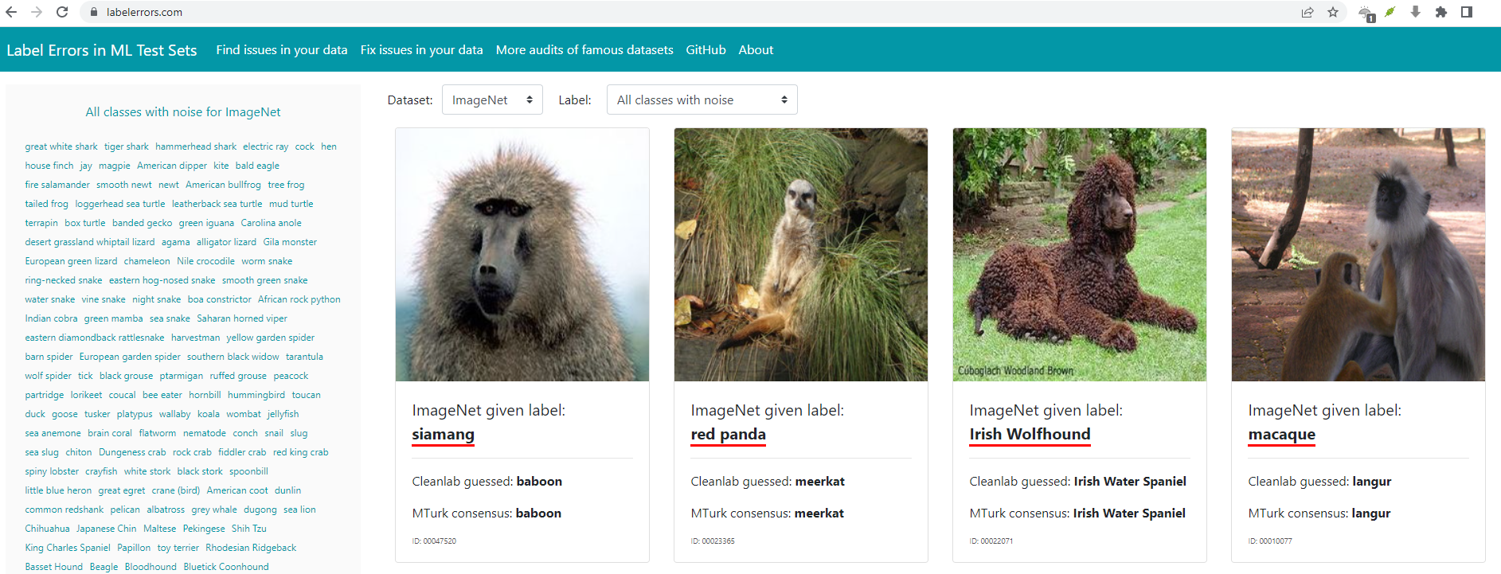
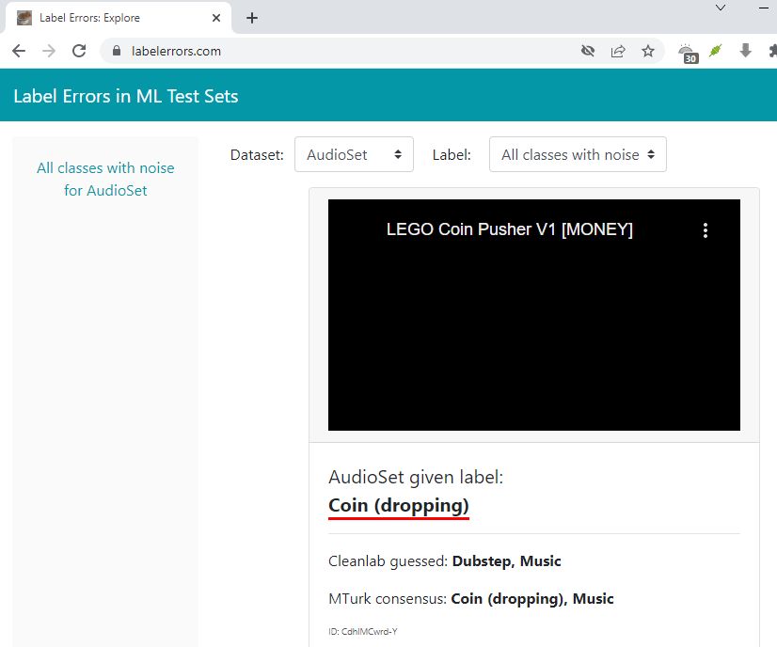
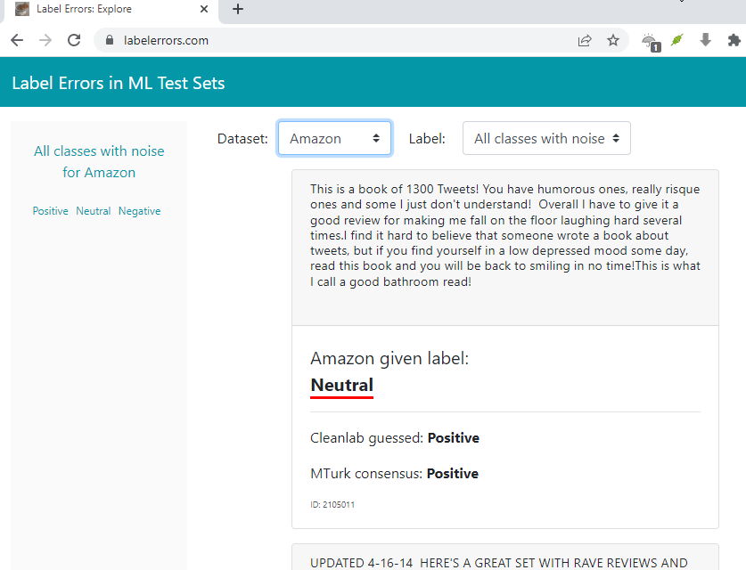
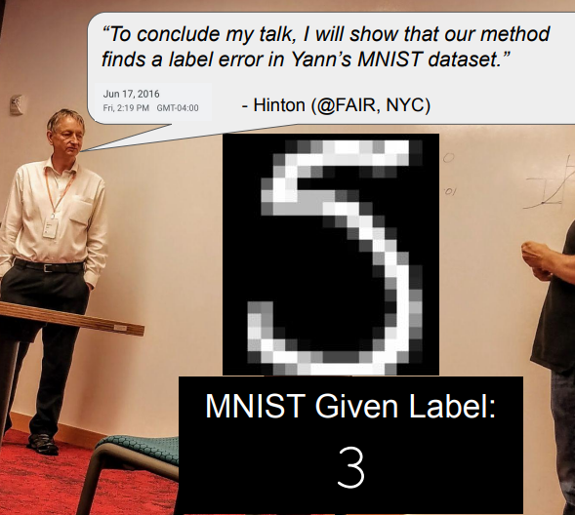
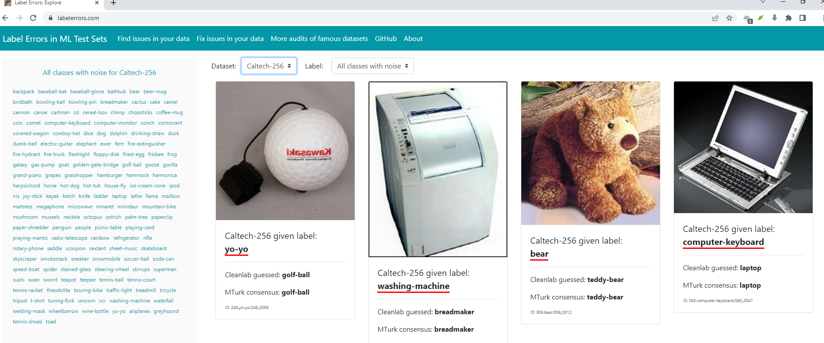
Ошибки есть даже в самых популярных наборах данных
https://labelerrors.com/
https://dcai.csail.mit.edu/2024/data-centric-model-centric/data-centric-model-centric.pdf

Slide 15
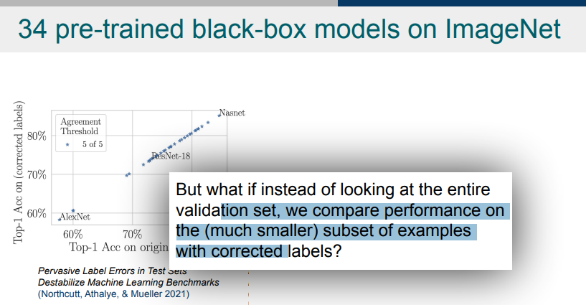
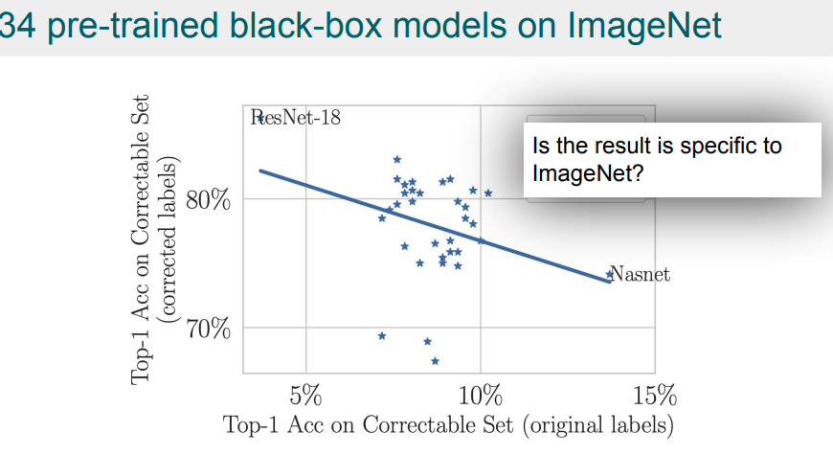
Ошибки разметки есть везде
От сюда вопрос:
1 МОНИТОРИГ в реальных – зашумленных данных можем ли мы провести мониторинг результатов:
Собрать фреймворк для поиска и оценки значимости ошибок в работе модели
2 БЕНЧМАРКИНГ Можем ли собрать бенчмарк или провести бенчмаркинг модели базируясь на выявленных ошибках в его реальной работе
3 РОБАСТНОСТЬ (ДОВЕРИЕ) можем ли мы сказать как нужно испытывать модель (напр. искажать тренировочную выборку) чтобы обучить модель быть устойчивой к ошибкам.
https://dcai.csail.mit.edu/

Slide 16
Пайплайн датацентричного подхода
Изучите данные, устраните фундаментальные проблемы
Поиск выбросов и аномалий: пропуски, ошбики и тд
Качество разметки (уловия разметки, проверка разметки и тд)
Машинный формат данных:, единые машинные форматы, БД/таблица, изображения в папках или что то еще
Преобразуйте их в соответствии с требованиями ML модели.
кодирование категорий в числа: space, one-hot, target и тд
устранение данных, не связанных с результатами
Приведения данных к единому формату: нормализация, размерности и тд
Особые операции с данными:
Расширение набора за счет синтетических данных и искусственного расширения (типа аугментации)
Curriculum learning, Active learning, Сonfident learning
Выберете базовую модель (baseline) и оцените точность на основе правильно отформатированного набора данных.
Используйте эту модель, чтобы улучшить набор данных.
Попробуйте различные методы моделирования, чтобы улучшить модель на основе улучшенного набора данных и получить новый результат.
Проверяйте результат на тестах, чтобы быть уверенными в его улучшении.
Приему следует вводить аккуратно по чуть-чуть
Тестовые данные должны быть разнообразными и много!
Можно повторить несколько раз

Slide 17
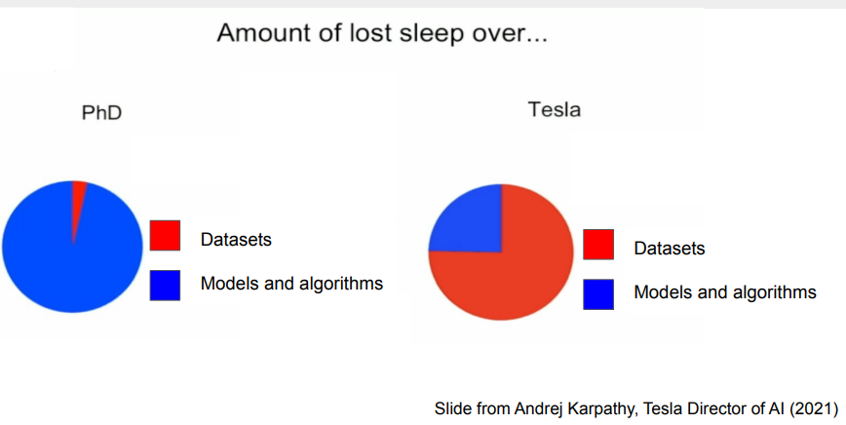
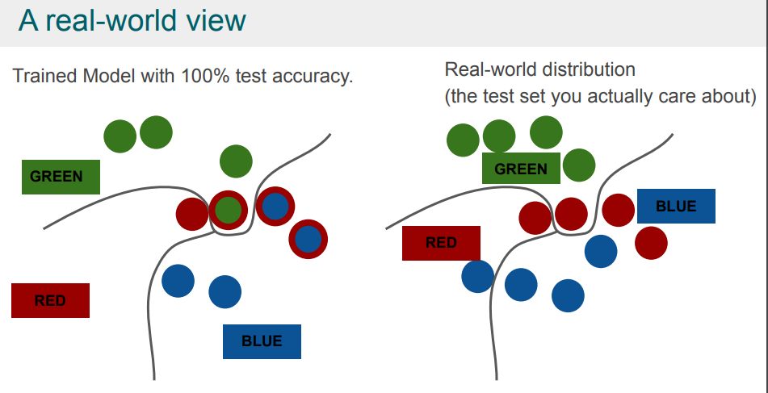
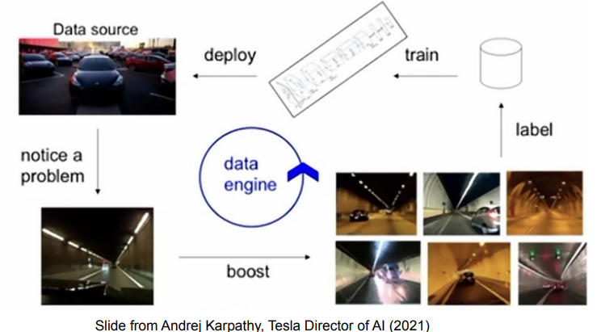
Тестирование Data Engine
Данные нужно тестировать в ходе работы модели и корректировать датасет для обучения модели
Если что то не попало в тренировочные данные – или в реальных данных появилась новизна – точность резко упадет (Отсутвие бесплатного завтрака)
https://www.youtube.com/watch?v=y57wwucbXR8&ab_channel=Databricks
https://dcai.csail.mit.edu/

Slide 18
Проблемы тестовых и тренировочных данных
Смещение тестового распределения отн. Тренировочного
Напр тунель, или смог
Проблема качества разметки
Проблемы выбросов и аномалий в тестовых данных - робастность
Проблемы шумящий выборки обучения
Проблемы дисбаланса выборки
Проблемы «утечки» тренировки в тест (пересечение данных)
https://dcai.csail.mit.edu/2024/imbalance-outliers-shift

Slide 19
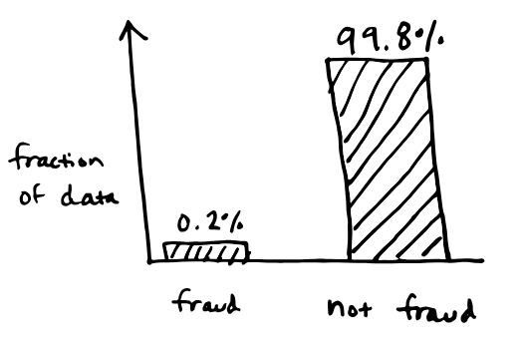
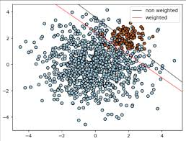
Проблема несбалансированных выборок
Стратификация выборки, SMOTE, Over/ Under-sampling
Редкие классы можно объеднить в другой класс
Использовать вероятностные метрики (весовые коэффициенты к лосс)
Семплирование с возвращением (Balanced mini-batch, bagging)
Генерация или дополнение внешними данные
Переформулирование задачи в аномалии
Готовые библиотеки типа imbalaced learn
! Важно аугментация данных – это не расширение отдельных классов
Reservoir sampling: случайно берем 1-е 100 точек и учим, потом когда поуступают новые данные – случайно меняем часть датасета
https://vitalflux.com/weak-supervised-learning-concepts-examples/
https://kolodezev.ru/download/mlsysd4ods.pdf
https://ai.stanford.edu/blog/weak-supervision/
https://dcai.csail.mit.edu/2024/imbalance-outliers-shift/

Slide 20
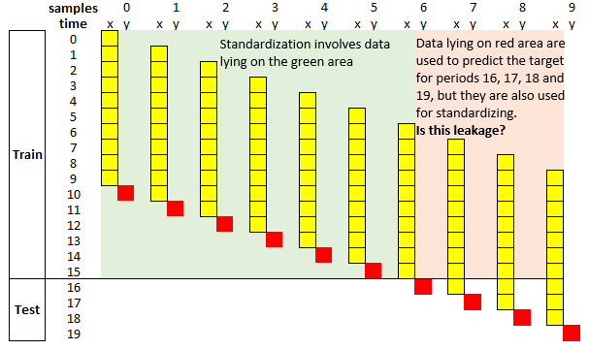
Проблема Даталики
Информация из тестового набора может «просачиваться» в обучающий набор. Это называют протечкой данных или DataLeak
Даталик — любая информация, которая доступна модели при обучении, но недоступна при инференсе
Даталики «завышают» метрику качества модели
Далатики могут «отвлекать» внимание модели
Типичные источники даталиков
Дубликаты
Масштабирование перед разбиением
Импутация
Генерация данных
Групповая стратификация
Например: – Признак, производный от целевой переменной – Порядковый номер строчки – Подписи и оборудование на рентгеновских снимках – Качество и объем данных – Заглядывание в будущее
Например LLM уже предобучалась на данных – на которых ее в итоге тестируют

Slide 21
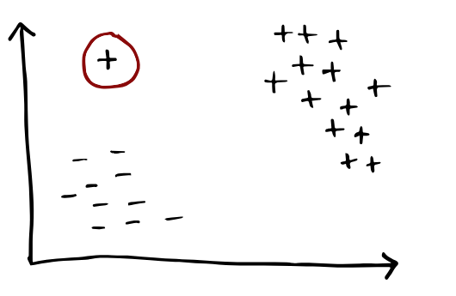
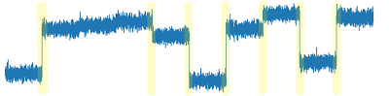
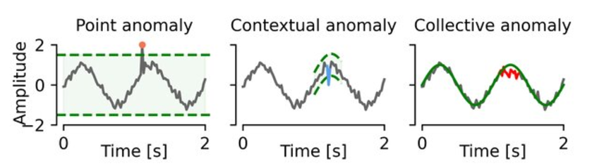
Проблема Выбросы vs Крайние случаи vs точки перехода
Выбросы (Outliers) – Необычные входные данные – Обычно могут быть проигнорированы – Человек с необычно редким или частым пульсом
Выбросы вне распределения – это глобальные аномалии.
Могут быть локальные аномалии – они в целом в распределении, но в окружении вне.
Крайние случаи (Edge cases) – Необычные результаты – Обычно не могут быть проигнорированы – Человек с обычными показателями, но тяжело больной
Точки перехода (change points) – новизна в данных имеющая значения для следующих данных
Например: – Признак, производный от целевой переменной – Порядковый номер строчки – Подписи и оборудование на рентгеновских снимках – Качество и объем данных – Заглядывание в будущее

Slide 22
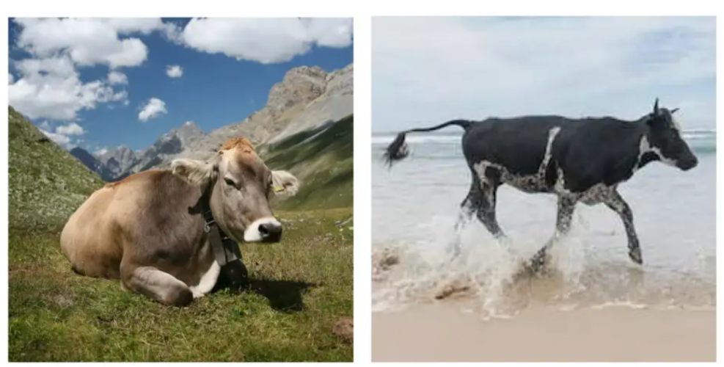
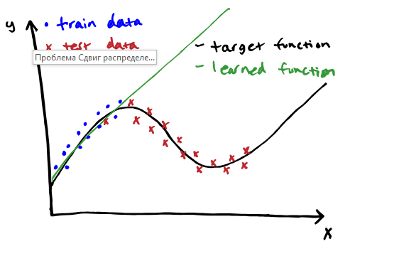
Проблема Сдвиг распределения distribution-shift
Наша модель аппроксимирует зависимость F : X(вход) → Y(разметке)
Covariate shift – Распределение X изменилось, F не изменилась
Новые или измененные признаки в данных,
Напр. появился снег, которого в тренировке небыло
Поменялась схема данных
напр: было числом, появилась строка, изменились нормы законов
Решение: Взвесить обучающие данные по близости к рабочим или построить классификатор (дискриминатор), активное обучение
https://dcai.csail.mit.edu/2024/imbalance-outliers-shift/#distribution-shift

Slide 23
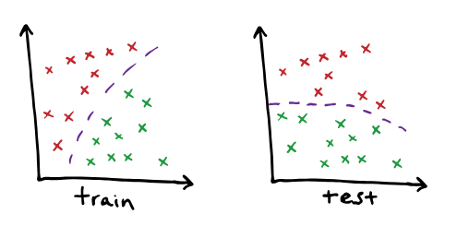
Проблема Сдвиг распределения distribution-shift
Concept Drift – Изменилась форма зависимости F – то есть распределение данных не поменялись, но их отношения между собой поменялись.
Напр. Сезонные эффекты, временные эффекты (напр. Карантин)
Изменения законов и т.д.
Методы работы:
Можно сделать модель следящую за основной – дискреминатор
Или модель, которая будет исправлять ошибки первой
БГМ и few short learning
https://dcai.csail.mit.edu/2024/imbalance-outliers-shift/#distribution-shift

Slide 24
Проблема Сдвиг распределения distribution-shift
Label Shift – Распределение Y изменилось, F не изменилась
Напр. Новые метки или исчезают, меняется смысл метки (напр. Нове правила),
Или новые виды спама.
Может быть следствие Covariate shift, изменился баланс классов,
Можно ввести веса классов
https://dcai.csail.mit.edu/2024/imbalance-outliers-shift/#distribution-shift

Slide 25
Дата-центричная оценка качества модели
подход | Модельно-центричный | Дата-центричный
метрика | average of over many examples of held-out/test dataset | анализ ошибок классов и подвыброк Average for examples from each class separatelyReport complete confusion matrix наиболее confused cases
Тремин некачества | Переобучение | Проблемы несоответствия экземпляров тестового и тренировочного датесета
Анализ ошибок | что не так с оценкой (метрикой и лосом) Что не так с моделью | Поиск underperforming subpopulations Поиск фичей и разметкой Поиск примеров где loss\confidence score хуже всех
Улучшение качества модели | Поиск стратегий обучения\регуляризации и метообучения и моделей | Перереботка датасета и его разметки Поиск ошибок разметки Поиск нерегулярных примеров (edge points)
мониторинг модели | Проверка метрики и ее разброса на разных тестовых подвыборках | Проверка метрик и разрбоса на крайних случаях в данных Проверка даталиков Проверка selection bias

Slide 26
Методы дата-центричного поиска проблем
Записывайте не только результаты, но и лосс, confidence score и другие формализуемые параметры для экземпляров данных.
Анализируйте confusion matrix (где и как ошибётся модель) или его аналоги
Смотрите на поведение метрик в зависимости от порога вероятности (confidence score ) при котором принимается решение
Ищите примеры где лосс, confidence score и другие формализуемые параметры хуже, - как при этом ошибается модель?
Проверьте что найденные примеры и подмножетства на регулярность/редкость, корректность разметки, соотвествие классу по смыслу и тд
Найдите самые уверенные примеры и проверьте их на даталики
Проверьте указанные примеры по другим метрикам, по top-k одной метрики по интерпретируемости модели и тд в зависимости от возможностей
Также можно кластеризовать «плохие» примеры и хорошие, проверив однородность и другие свойства и выбросы в каждом кластере
Если есть время можно найти примеры данных, наиболее влияющие на результат (LOO)
https://dcai.csail.mit.edu/2024/data-centric-evaluation/data-centric-evaluation.pdf

Slide 27
Датацентиричное улучшение качества
Метрики должны быть устойчивы к небольшим флуктуациям данных.
Для разных классов или подвыборок\подгрупп метрики должны быть одинаковы (напр. путем K-Folds).
Важно оценивать не только метрику но и ее разброс (а также confidence interval) чтобы понять что ждать от метрики
Для подгруппы с наихудшим результатом
можно сделать отдельную модель
ли объединить подгруппы в более крупные классы
вывести «плохую подгруппу» в отдельный класс,
дособрать данных или аугментировать подгруппу
преорбазовать датасет сделав подгруппу более однородной с группой
синтезировать данные, разбовляющие регулярную группу до однородности с плохой подгруппой.
Можно переобучить модель снижая размер плохих подгрупп
Можно найти фичи, улучшающие работу подгруппы.
https://dcai.csail.mit.edu/2024/data-centric-evaluation/data-centric-evaluation.pdf

Slide 28
Создание обучающего набора данных
Понимание мира модели строится на обучающих данных исходя из допущения, что обучающие данные отражают реальный мир — и отражают его правильно.
Бизнес-задача как задача машинного обучения: что и на основе каких данных нужно прогнозировать.
Почти любую бизнес-задачу можно по-разному представить в зависимости от требований и ограничений.
Каждый «признак» должен максимально широко соответствовать всему диапазону рабочих условий.
Реальные данные содержат смещения.
Если какие-то классы или сегменты недостаточно представлены или вообще не представлены в обучающем датасете, модель не сможет обучиться на них и будет выдавать неправильные прогнозы.
Маленький и очищенный датасет лучше, чем большой и неочищенный.
Сколько данных нужно зависит от сложности прогнозируемого явления, изменяемости обучающих данных и точности модели. Единственный способ это выяснить — метод проб и ошибок.
Получайте данные порциями. Начните с небольшого датасета, разметьте, проверьте его точность, проанализируйте ошибки и запланируйте следующую итерацию по сбору и разметке.
https://habr.com/ru/companies/vk/articles/749852/
https://learn.g2.com/training-data

Slide 29
Что делать, если данных мало
 | Большой набор данных | Маленький набор данных
пространство признаков | Алгоритмический отбор признаков | Нелинейной сжатие
Тренировка | На данных из набора | Расширение внешними и синтетическими данными, Use предобученных НС/Few-short learning Метообучение
Тест метрик | Случайное деление выборки (hold-out) | Среднее по K-folds (и его варианты) без теста Leave-p-out для отдельных примеров и подгрупп для оценки их важности
Разброс метрик | Оценка разброса метрик (уверенности) через нормальное распределение (ЦПТ) | Оценка интервала уверенности через 0.632 (+-) bootstrap
Выбор модель\ гипер парам. | Случайное деление тест\валидация\трейн | Среднее по K-folds (и его варианты) с тестом Leave-p-out с тестом
Сравнение моделей | Сравнение средних метрик (сравнение алгоритмов асимптотически), Стат. Тесты Критерий Мак-Нимара Q-критерий Кохрена и др. | 5x2cv combined F test for classifier comparisons Nested cross-validarion
https://www.trustbit.tech/blog/2021/06/30/techniques-and-pitfalls-for-ml-training-with-small-data-sets
https://www.nature.com/articles/s41524-023-01000-z
https://kolodezev.ru/download/mlsysd6ods.pdf

Slide 30
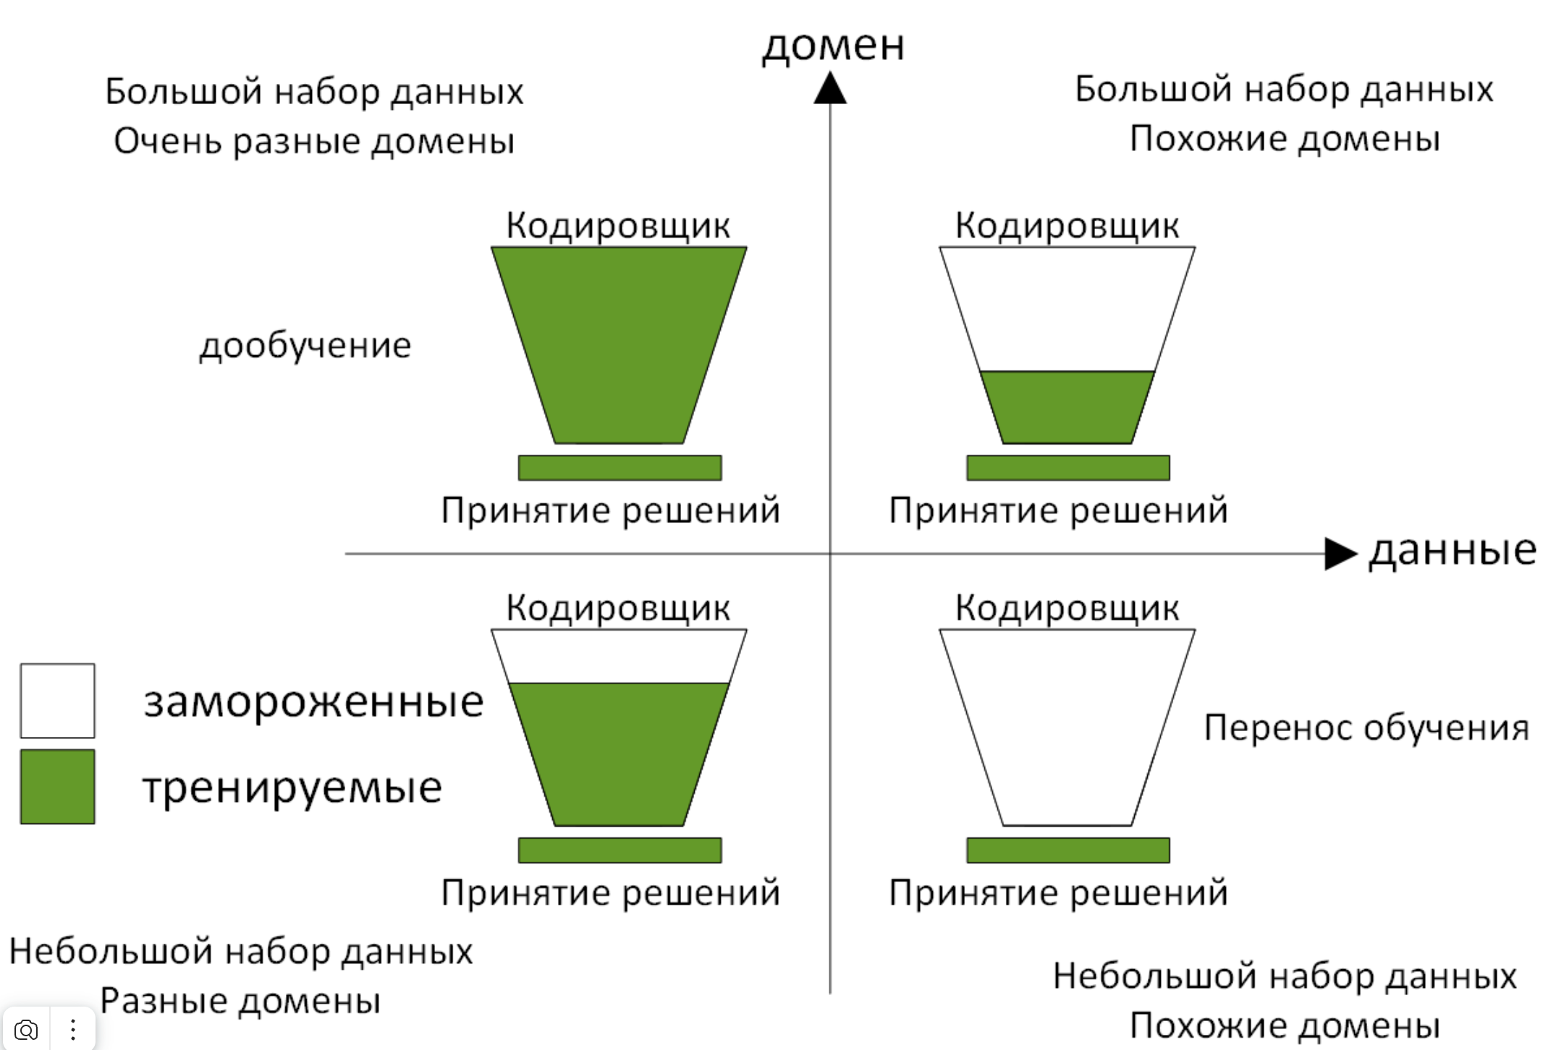
Перенос обучения близость домена: объем данных
Использование предобученных моделей
https://peerj.com/articles/cs-1938/

